Slide 1

Kunskapsöversikt kring kompetensförsörjning i landsbygder
Ylva Grauers Berggren, Anna-Karin Gustafsson, Thomas Westerberg
Notes:
Landsbygders kompetensförsörjning – redovisning
till regeringen

Slide 2

Slutsatser
Notes:
Thomas

Slide 3
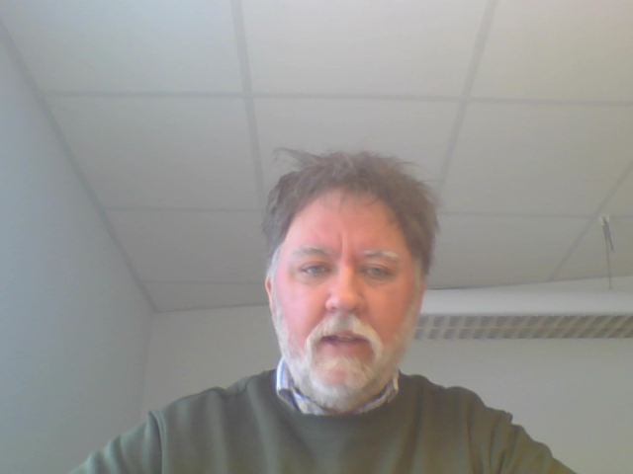
SLUTSATSER
Litteraturen kring kompetensförsörjning i allmänhet och bristyrken i synnerhet ger landsbygdsperspektivet litet utrymme.
Däremot finns litteratur som indirekt studerar orsaker, hinder och åtgärder för kompetensförsörjning på landsbygden – men då utifrån ett strukturellt perspektiv.
  Det centrala hindret för landsbygdens kompetensförsörjning beror enligt den littereraturen på demografiska orsaker.
  Framförallt lyfter litteraturen fram de demografiska utmaningar som avlägsna och mycket avlägsna landsbygdskommuner står inför.
  Litteraturen pekar på att landsbygdskommunernas bristande förmåga att ställa om till ett kunskapsintensivt tjänstesamhälle har påverkat demografin över tid och påverkar idag möjligheterna till kompetensförsörjning mot såväl traditionella som nya yrken. .

Slide 4
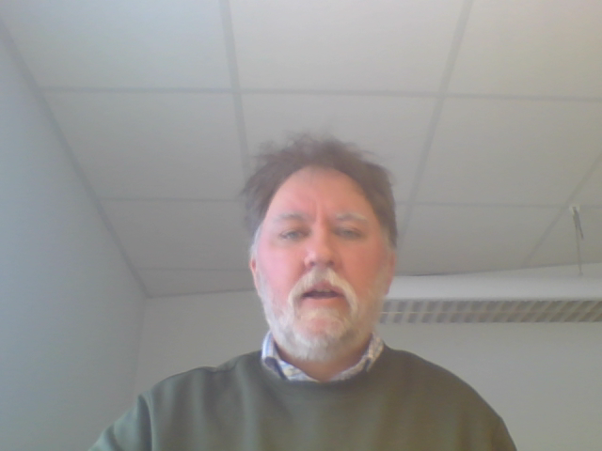
SLUTSATSER
Litteraturens förslag på åtgärder för att möta landsbygdens kompetensförsörjningsproblematik riktas dels mot allmänna åtgärder som:
  stimulerar inflyttning eller skapar intresse för att bo kvar på landsbygden
Dels riktade åtgärder mot näringsliv och utbildningssektorn som:
  insatser som stärker dialogen mellan företag och utbildningsanordnare kring arbetskraftens utbildningsbehov,
  utökade möjligheter till distansutbildning för boende på landsbygd med mera

Slide 5
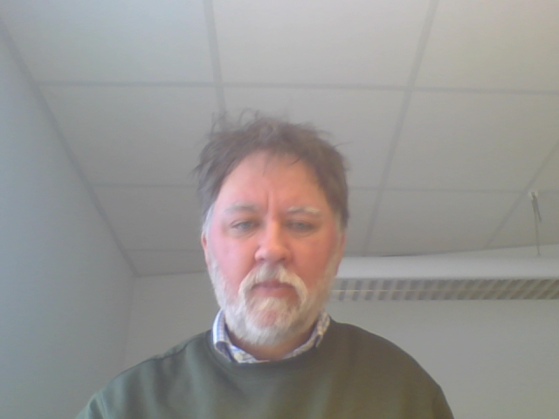
SLUTSATSER
Från litteraturen ges belägg för att det bristyrken som finns i övriga delar av landet också är landsbygdens bristyrken.
I såväl stad som landsbygd finns den största bristen idag och framöver i vård-, omsorgs- och läraryrken.

Slide 6
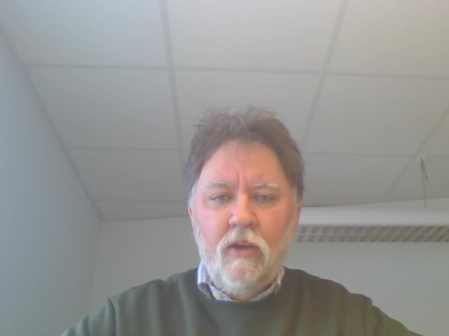
LANDSBYGDENS KOMPETENSFÖRSÖRJNINGSUTMANING
Framväxande tjänstenäringar
Välfärdstjänster
Traditionella näringar
Ökande (men konjunkturella) behov av kompetenser för att säkerställa konkurrenskraften i ett internationellt perspektiv.
Ökande behov av kompetenser för att matcha branschstrukturen mot det ”moderna Sverige”.
Ökande behov av kompetenser på grund av demografiska orsaker.

Slide 7
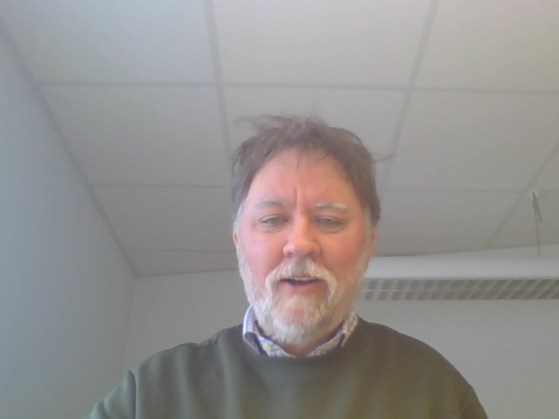
Mail thomas.westerberg@oxfordresearch.se
Tel: 072 732 8914

